Slide 1
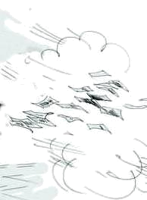
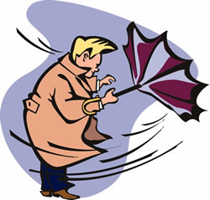
散落的钞票

Slide 2

PPT模板下载：www.1ppt.com/moban/ 行业PPT模板：www.1ppt.com/hangye/
节日PPT模板：www.1ppt.com/jieri/ PPT素材下载：www.1ppt.com/sucai/
PPT背景图片：www.1ppt.com/beijing/ PPT图表下载：www.1ppt.com/tubiao/
优秀PPT下载：www.1ppt.com/xiazai/ PPT教程： www.1ppt.com/powerpoint/
Word教程： www.1ppt.com/word/ Excel教程：www.1ppt.com/excel/
资料下载：www.1ppt.com/ziliao/ PPT课件下载：www.1ppt.com/kejian/
范文下载：www.1ppt.com/fanwen/ 试卷下载：www.1ppt.com/shiti/
教案下载：www.1ppt.com/jiaoan/
学习目标
1.学会本课的生字新词；
2.通过自读感悟，理解课文内容，体会本文按事情发展的先后顺序写的思路；
3.通过理解过路行人“抢”被北风吹落的钱，并还给生人的故事，帮助学生树立人与人之间应真诚、友爱、互助的良好品质。

Slide 3
我会读
趔 趄
（liè）
（qiè）
（趔趄）

Slide 4
我会写
蹬喧续瞅诧

Slide 5
①自读课文，想想课文主要讲了一件什么事？
②钱为什么被风刮跑？
③钱被风刮跑以后人们有什么反应？
④过路行人、老大爷和“我”的动作、神态、语言分别有什么变化？

Slide 6

★想想课文主要讲了一件什么事？
文章主要记叙了二十多年前，在一个北风凛冽的日子里，“我”骑车撞倒一位低头数钱的老大爷，钱掉地并随风四处飞扬，过路行人纷纷抢钱归还主人的故事，赞誉了人与人之间真诚、友爱、互助得好品德和良好风尚。

Slide 7
★钱为什么被风刮跑？
一月二十月，长春。北风刮得很猛烈。我骑自行车，只顾低头往前蹬。临近和平大路口，把一个边走路边低头数钱的农民老大爷撞了个趔趄，他手中的一把人民币“哗啦”一声掉在地上……散落在地上的钱已被呼呼的北风刮了起来，纷纷向四处飞扬。

Slide 8

过路行人
★钱被风刮跑以后人们有什么反应？
“过路行人都不约而同地向钱飘走的方向跑去，有人还高喊着：‘钱跑了！快抢啊！’”；
“‘抢钱’的人们从四面八方陆续朝老人走来，把‘抢’来的钱一一交在他的手里。”……

Slide 9
老大爷
“……使老人大为吃惊，随后便焦急地拍着大腿说：‘风刮人还抢，这可怎么得了！钱就要没了！”
“老人喜出望外，不停地向众人点着头。”……

Slide 10
“我”
“我慌忙跳下车，想赶紧把钱给老人拾起来，……”
“我本想安慰老人几句，可是说什么好呢？”
“我沉重的心情一下子变得轻松了。”

Slide 11

★边读边想几个“抢”字，加引号与不加的含义有何异同。
1.当时风大，必须动作要快，顾用“抢”；
2.这种行为目的是为了老大爷追回钱，它实际是帮助性质的。

Slide 12
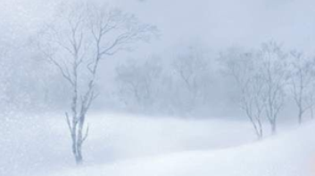

★再次品读课文，通过体会“迟疑”与“肯定”，“沉重”与“轻松”的含义，感悟老大爷和我的心情变化。

Slide 13
课文叙述了二十多年前一件真实的事，谈谈你读后的想法。
假如这件事发生在今天人们会怎么做，说出理由。

Slide 14


